Slide 1
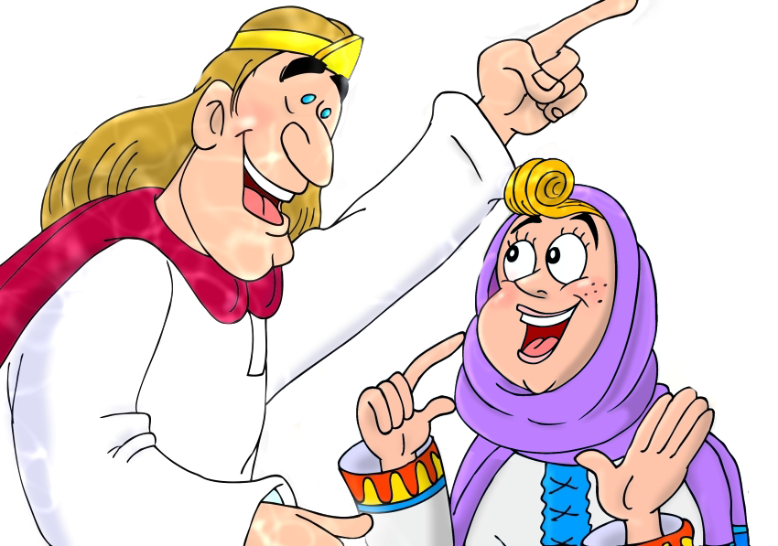
Annonce DE la naissance
de Jésus
Selon Luc 1, 26-38

Slide 2
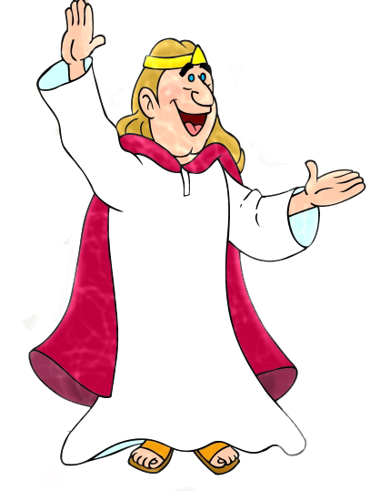
Dieu envoya l’ange Gabriel dans une ville de Galilée, appelée Nazareth, chez une jeune fille fiancée à un homme appelé Joseph.
Celui-ci était un descendant du roi David. Le nom de la jeune fille était Marie.

Slide 3
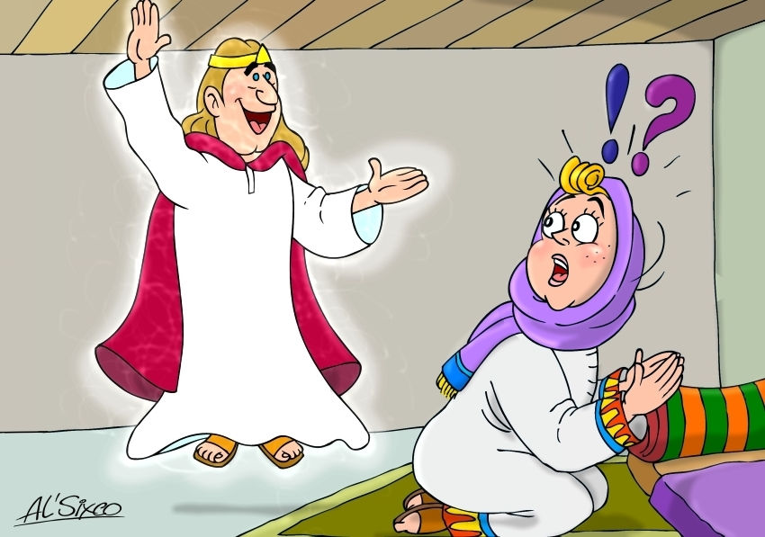
Réjouis-toi : le Seigneur t’a accordé une grande faveur, il est avec toi !

Slide 4
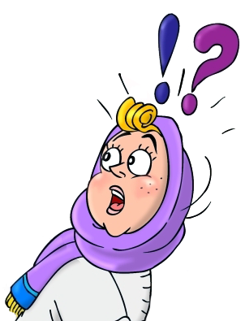
Marie fut troublée par ces mots : elle se demandait ce que pouvait signifier cette
Salutation.

Slide 5
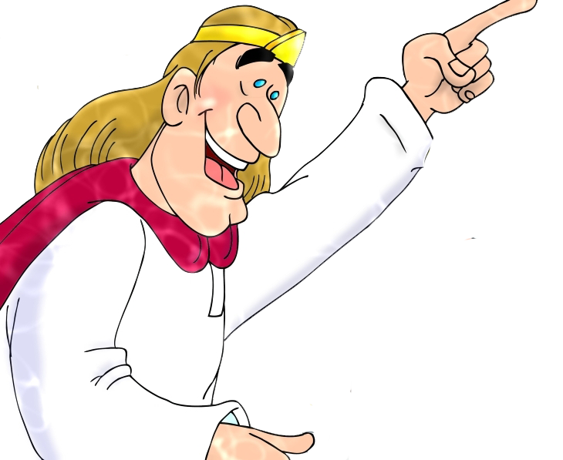
N’aie pas peur, Marie, car tu as la faveur de Dieu.

Slide 6
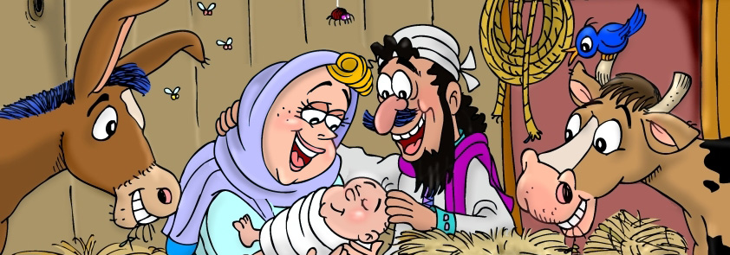
Bientôt tu seras enceinte, puis tu mettras u monde un fils que tu nommeras Jésus.

Slide 7
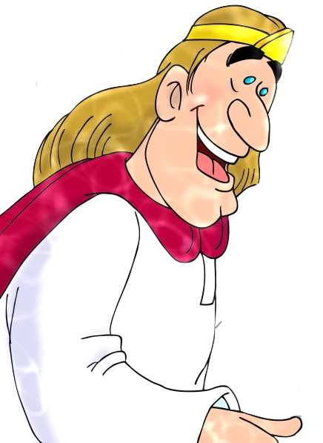
Il sera grand, et on l’appelera le Fils du Très-Haut.
Le Seigneur Dieu fera de lui un roi, comme le fut David, son ancêtre, et il règnera pour toujours sur le peuple d’Israël. Son règne n’aura point de fin.

Slide 8
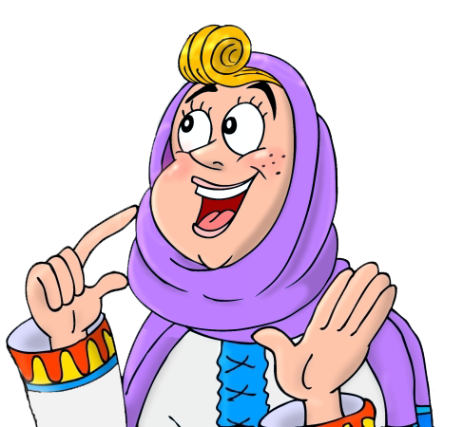
Comment cela sera-t-il possible, puisque je suis vierge ?

Slide 9
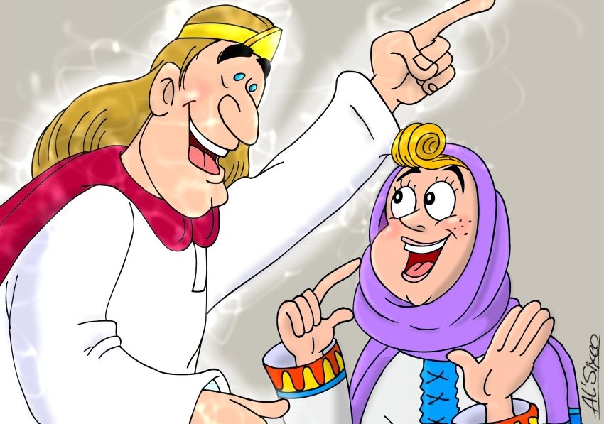
L'Esprit Saint viendra sur toi et la puissance du Dieu Très-Haut te couvrira comme d’une ombre.

Slide 10
C’est pourquoi on appelera SAINT et FILS DE DIEU l’enfant qui doit naître.

Slide 11
Rien n'est impossible
à Dieu.

Slide 12
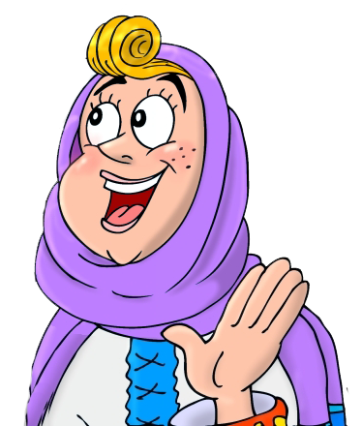
Je suis la servante du Seigneur : que tout se passe pour moi comme tu l’as dit.

Slide 13
la naissance
De Jésus-Christ
Voici dans quelles circonstances Jésus est né.
Selon Matthieu 1, 18-25

Slide 14
Marie, sa mère, était fiancée à Joseph; mais avant qu’ils n’aient vécu ensemble, elle se trouva enceinte par l’action de l’Esprit Saint.

Slide 15
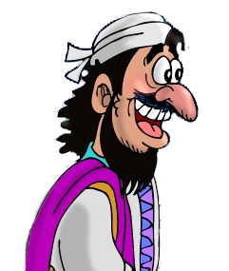
Joseph était un homme droit et ne voulait pas la dénoncer publiquement : il décida de rompre discrètement ses fiançailles.

Slide 16
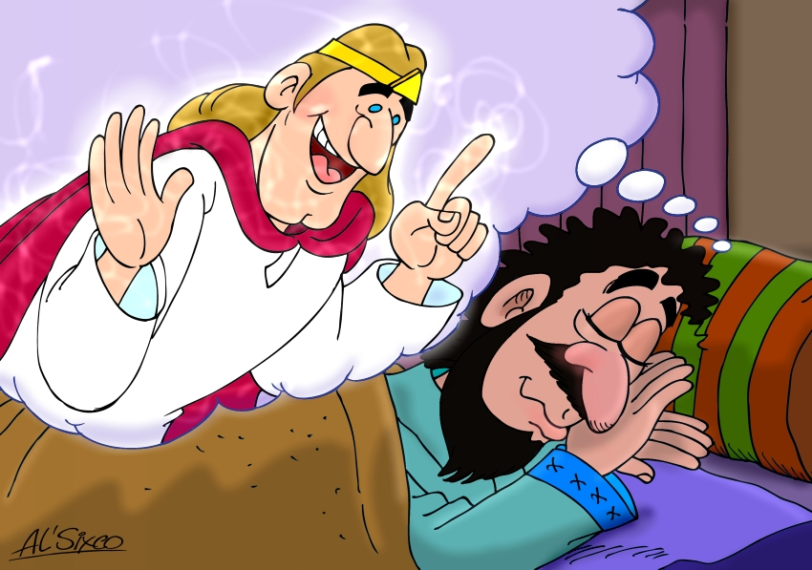
Comme il y pensait, un ange du Seigneur lui apparut dans un rêve et lui dit :

Slide 17
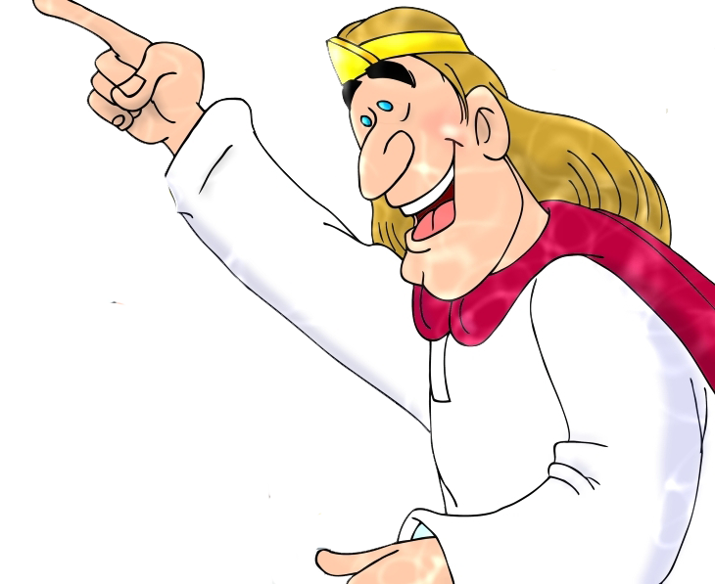
Joseph, descendant de David, ne crains d’épouser Marie, car c’est par l’action de l’Esprit-Saint qu’elle attend un enfant.

Slide 18
Elle mettra au monde un fils, que tu appeleras JÉSUS,
car il sauvera son peuple de ses péchés.

Slide 19
Tout cela arriva afin que se réalise ce que le Seigneur avait dit par le prophète : “la Vierge sera enceinte et mettra au monde un fils, qu’on appelera EMMANUEL. Ce nom signifie : “Dieu est avec nous”.

Slide 20
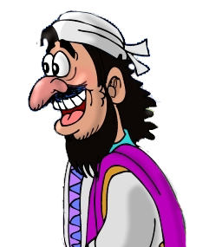
Quand Joseph se réveilla, il agit comme l’ange du Seigneur le lui avait ordonné et prit Marie comme épouse.

Slide 21
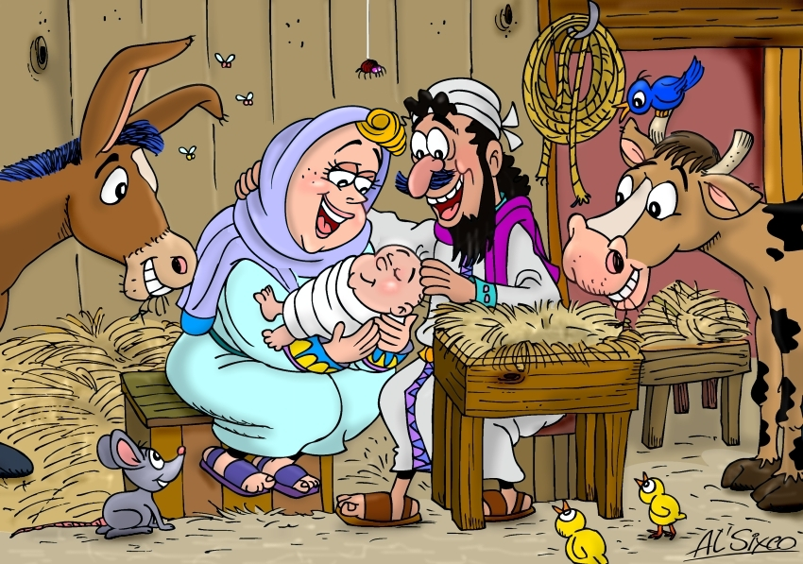
Elle mis au monde son fils que Joseph appela Jésus.

Slide 22
Traduction par www.KT42.fr
selon le Nouveau testament
traduit du grec en français courant
Éditions du Signe – Bibli’O
Réalisation du diaporama
Art: Absalom-Léon Sixco
© 2014 hermanamargarita.com

